Slide 1

GIẢM ĐAU DÀI NGÀY DO BỆNH NHÂN TỰ KIỂM SOÁT
THÔNG QUA CỔNG TIÊM NGOÀI MÀNG CỨNG CẤY DƯỚI DA CHO ĐAU UNG THƯ KHÁNG TRỊ
Hue Central Hospital
BÁO CÁO TRƯỜNG HỢP
BCV: BS LÊ NGỌC BÌNH
Khoa Gây mê Hồi sức B
Bệnh viện Trung ương Huế

Slide 2
CÁC PHẦN TRÌNH BÀY
GIỚI THIỆU CA LÂM SÀNG
BÀN LUẬN – SƠ LƯỢC TỔNG QUAN
ĐÁNH GIÁ QUA CA LÂM SÀNG

Slide 3
GIỚI THIỆU CA LÂM SÀNG

Slide 4
Bệnh sử
BN nữ, 46t; không có tiền sử bệnh nội khoa đặc biệt
2012
2013
2014
2015
2016
11/2012
(BV K Hà Nội)
K vú (P)
T₂N₂M₀
GPB: Carcinom thể ống nhập, độ II, đã di căn 2/13 hạch
Hoá mô MD: ER(++) 60%, PR(+++) 60%, Her-2neu(+++)
PT Patey vú (P)
(BV K Hà Nội)
3/2013: hoá chất TAC x 6 chu kỳ
6/2013: tia xạ 25 mũi
Tại U: 50Gy
Tại Hạch: 50Gy
11/2014
(BV Việt Đức)
U tuyến thượng thận (P)
PT cắt U
06/2015
(BV Việt Đức)
U tuyến thượng thận (P) tái phát
PT cắt U
ĐAU
01/2016
(BV Việt Đức)
PET/CT: di căn phổi (P), gan, thận, thành bụng (P) chuyển hoá ác tính
3/2016
(BV TW Huế)
Điều trị đau
Port ngoài màng cứng
11/2015
(BV 108)
Điều trị đau
Tia xạ 10 mũi 30Gy tại U thành bụng (P)

Slide 5
Kết quả Giải phẫu bệnh
Vị trí: U tuyến thượng thận (P)
Phương pháp: HE, PAS, HMMD
KL: Hình ảnh mô học và HMMD phù hợp với Leiomyosarcoma, độ thấp
Kết quả chọc hút TB
Vị trí: U thành bụng (P)
KL: U tế bào hình thoi

Slide 6
Kết quả PET/CT
Nốt nhỏ thuỳ trên phổi (P) kích thước 7mm,
Khối 35x60mm ở gan vùng HPT IV-V,
Khối 33mm cạnh rốn thận (P),
Khối sau phúc mạc vùng tiểu khung 24x14mm,
Khối 28mm thành bụng (P)
Không thấy hạch lớn hố thượng đòn, trung thất và nách
Không thấy dịch màng tim, màng phổi và ổ bụng

Slide 7
ĐAU
Khởi phát sau 2 tháng cắt u sau phúc mạc tái phát (6/2015)
Đau dữ dội (VRS: 9-10đ), dai dẳng, liên tục
Đau nhức nhói vùng thắt lưng - hông (P) lan ra trước-dưới
Đau kiểu bỏng rát vùng quanh rốn
Điều trị đau với morphin TM tổng liều 40 mg/ngày phối hợp paracetamol
Đáp ứng điều trị hạn chế, còn đau nhiều (VRS: 5-6đ)
Điều trị tại nhà với morphin TB
Trong vòng 5 tháng, mức độ đau tăng từ đau nhiều ➔ khủng khiếp trong khi tổng liều morphin tăng 40 mg/ngày ➔ 120 mg/ngày

Slide 8
Diễn tiến lâm sàng
Đến TT Ung Bướu, BVTW Huế 03/2016
Ngủ gà nhưng luôn than phiền đau dữ dội (VAS: 9-10đ)
Đau nhức nhói vùng thắt lưng - hông (P) lan ra trước-dưới và kiểu bỏng rát vùng quanh rốn
Kèm suy nhược, mất ngủ kéo dài, không buồn nôn và nôn
XN huyết học và sinh hóa còn trong giới hạn bình thường
CHẨN ĐOÁN ĐAU: Đau mạn tính, mức độ nặng, cơ chế cảm thụ bản thể và tổn thương thần kinh nguyên nhân do ung thư

Slide 9
Chiến lược điều trị
1
Tổng liều nhu cầu trung bình 24 giờ?
Hiệu quả giảm đau & tác dụng không mong muốn của morphin TM?
PCA MORPHIN TM
Hiệu quả giảm đau & tác dụng không mong muốn của morphin NMC và các thuốc phối hợp?
Tổng liều nhu cầu trung bình 24 giờ?
2
PCA QUA CATHETER NMC
PCA QUA PORT NMC
3
Đạt được hiệu quả giảm đau kéo dài
4
Hướng dẫn và giáo dục cho BN và người nhà tự chăm sóc port tại nhà
BN được xuất viện, tái hoà nhập gia đình và cộng đồng.
CHĂM SÓC PORT TẠI NHÀ

Slide 10
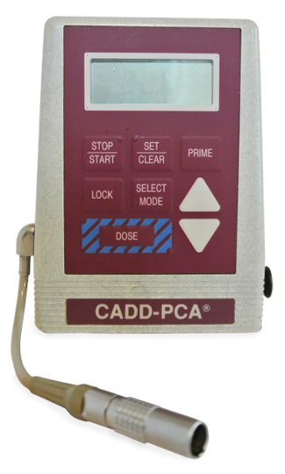
Giai đoạn 1
24 giờ đầu, khởi đầu bằng PCA morphin TM
- Bolus dose: 2mg, lockout: 15ph, basal rate: 1mg/h
- Tổng liều nhu cầu morphin: 130 mg/24h
- Ondansetron 8mg, methylprednisolon 125mg
Ngày thứ 2, phối hợp: paracetamol 3g + ketorolac 60 mg + amitryptilin 75 mg + pregabalin 300 mg
Ngày thứ 3, VAS giảm 8-10đ ➔ 5-6đ: còn đau vừa, quanh rốn
Ngày thứ 4, kết hợp ketamin thành hỗn hợp PCA: morphin 1 mg/ml và ketamin 1 mg/ml
Ngày thứ 5, VAS còn 2-3đ: gần như hết đau quanh rốn
- Tổng liều nhu cầu morphin giảm không đáng kể: 120 mg/24h
- Không buồn nôn-nôn, không ảo giác-ngủ gà

Slide 11
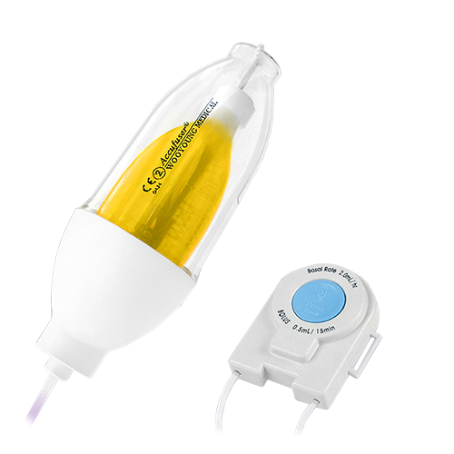
Giai đoạn 2
Ngày thứ 6-11:
Ngưng PCA tĩnh mạch
Đặt catheter NMC lưu tạm thời
- Khe T11 - T12, luồn 5 cm
Nối với bóng PCA 200ml:
- Morphin 0,06 mg/ml + levobupivacain 1 mg/ml + ketamin 0,4 mg/ml
- (Quy đổi: 1 mg morphin NMC = 10 mg morphin TM = 30 mg morphin uống)
- Bolus dose: 3ml, lockout: 30ph, basal rate: 3ml/h
Phối hợp các thuốc (paracetamol, ketorolac, amitryptilin và pregabalin) như cũ
➔ VAS còn 1-2đ
➔ Tổng liều nhu cầu morphin: 10,5 mg/24h
➔ Thể trạng tốt lên; thỉnh thoảng ngủ gà, nói sảng nhẹ

Slide 12
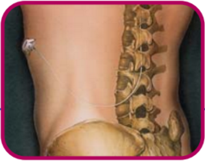
Giai đoạn 3
Ngày thứ 12-17:
Rút catheter NMC lưu tạm thời
Đặt bộ thiết bị cổng tiêm NMC
- Catheter NMC mức T10 - T11, luồn 4 cm
- Tạo đường hầm dưới da ra phía hông (T)
- Cổng tiêm đặt ở lớp dưới da thành bụng (T), mức ngang rốn
Nối với bóng PCA 200ml thông qua kim Huber
- Morphin 0,06 mg/ml + levobupivacain 1 mg/ml + ketamin 0,4 mg/ml
Kháng sinh: augmentin 625mg, uống 2 lần/ngày x 5 ngày
Phối hợp các thuốc (paracetamol, ketorolac, amitryptilin và pregabalin) như cũ
➔ VAS: 2-3đ, tự vận động đi lại
➔ Vết mổ cấy cổng tiêm khô, không viêm nhiễm

Slide 13
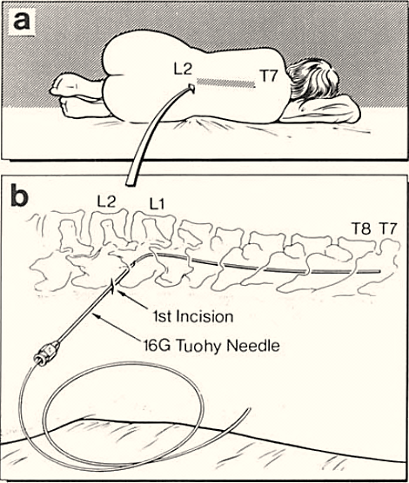
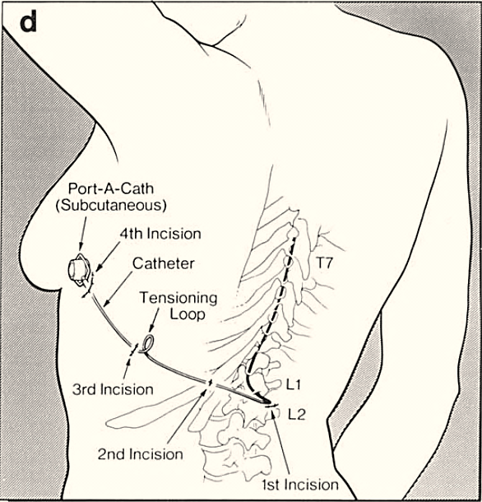
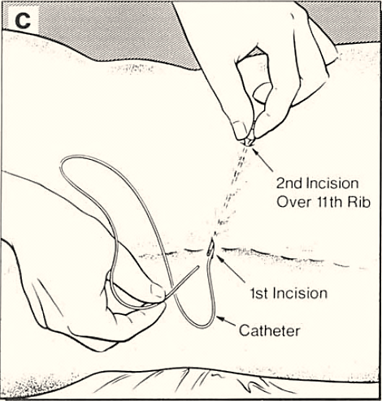
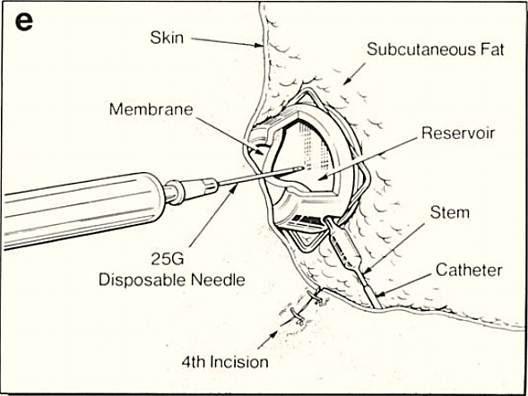

Slide 14
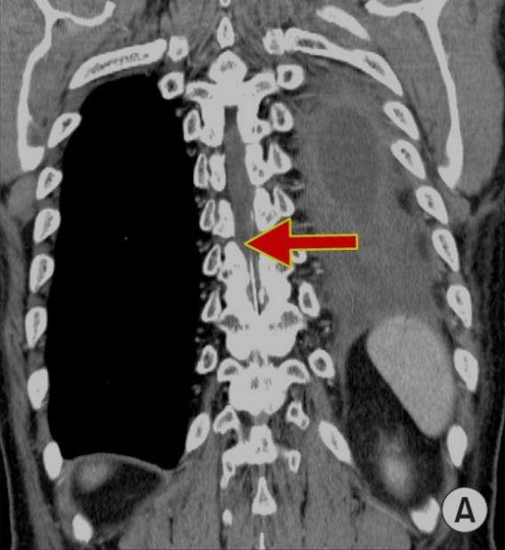
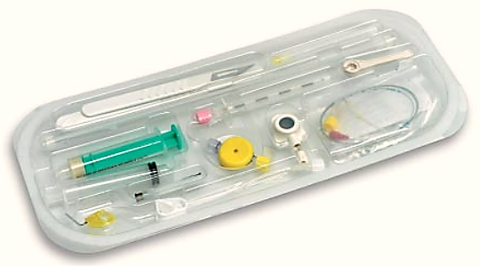
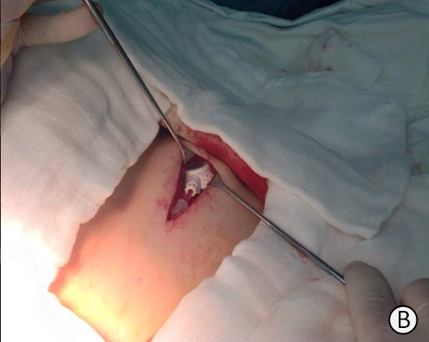
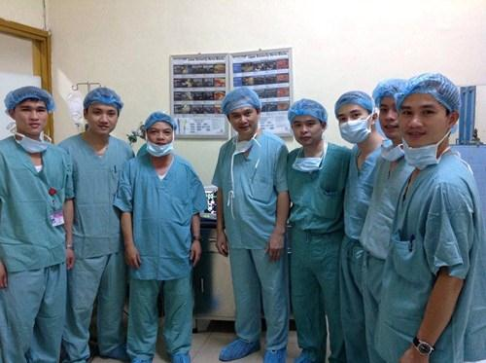

Slide 15
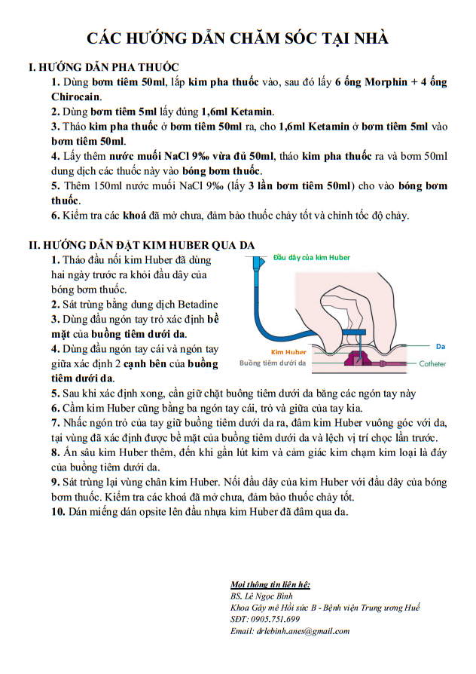
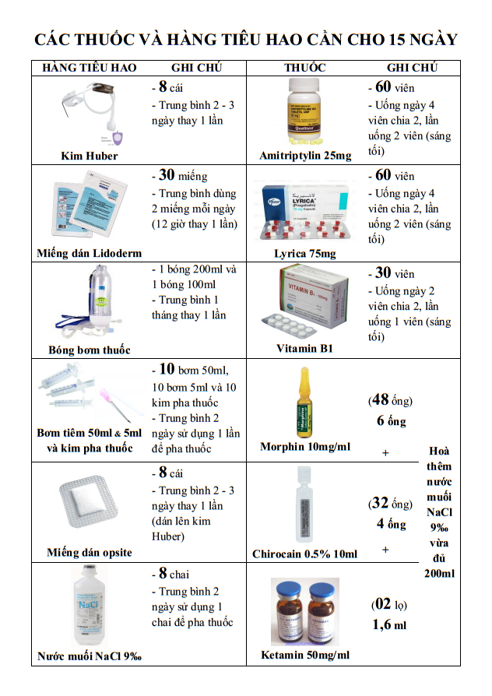
Giai đoạn 4
Ngày thứ 18-29:
Hướng dẫn, giáo dục cho BN và gia đình cách tự chăm sóc cổng tiêm và thực hiện chế độ điều trị
Ngày thứ 30:
Cho BN xuất viện, tái hòa nhập gia đình và cộng đồng
Tái khám sau mỗi 2 tuần

Slide 16
Hiện tại
Được 104 ngày: morphin 0,06 mg/ml ➔ 0,1 mg/ml
Cách đây #1 tháng:
Xuất hiện đau (VAS: 4-5đ) ở thành bụng (P) do khối u tiến triển
➔ Tia xạ 7 mũi 30Gy tại khối u thành bụng và patch lidocain 5%
BN hết đau (VAS: 1-2đ), xuất viện

Slide 17
BÀN LUẬN

Slide 18
1. Đặc điểm đau ung thư
Đau xuất hiện 80-85% BN ung thư, là triệu chứng đáng sợ nhất bất kể loại ung thư nào
Cơ chế đau phức hợp: đặc biệt vào gđ cuối được xem như một sự “đau đớn toàn diện”
Đau do bản thân ung thư phát triển, xâm lấn, chèn ép:
- Khối u sau phúc mạc (P) tái phát; khối u thành bụng phát triển, xâm lấn
Đau do liên quan tới ung thư: - Co khối cơ thắt lưng-hông (P)
Đau liên quan tới điều trị ung thư:
- Phẫu thuật u sau phúc mạc 2 lần; hóa và xạ trị nhiều liệu trình
Đau do tâm lý bệnh: Bi quan, lo sợ; kinh nghiệm đau
Đau kháng trị
Có thời gian ít nhất 3 tháng; liên quan đến ung thư hoặc điều trị; không đáp ứng điều trị với opioid & các thuốc giảm đau khác
Deer et al. Pain Physician 2011; 14:283-312
Currow DC et al (2012) Defining refractory pain in cancer
for clinicians and researchers. J Palliat Med 15(1):5–6

Slide 19
2. Về chỉ định đặt cổng tiêm NMC
Guideline WHO Quản lý đau ung thư (1986) gồm 3 thang điều trị
1990: bổ sung opioid nhưng vẫn không kiểm soát đau đầy đủ
- >50% không được giảm đau đầy đủ và 25% số đó chết trong đau đớn
- Tại ĐV Chăm sóc Giảm nhẹ, 56% có đau và 43% đau vừa - nặng
- Gđ cuối, 75% có đau và 70% đau vừa - trầm trọng
➔ Giảm đau trục tủy sống # “thang điều trị thứ 4”: là thiết yếu
Các kĩ thuật giảm đau từ khoảng thập kỉ 80 đến nay:
- ⁽¹⁾NMC ngắn hạn, không đường hầm, ra da, truyền tạm thời: 565BN
- ⁽¹⁾⁽²⁾NMC dài hạn, đường hầm-ra da, nối với bơm tiêm: 50BN
- ⁽¹⁾TS dài hạn, đường hầm-ra da, nối bơm tiêm điện: 90BN
- ⁽¹⁾⁽³⁾NMC dài hạn, cấy ghép Port-a-cath: 58, hệ thống Synchromed: 7BN
- ⁽¹⁾TS dài hạn, cấy ghép hệ thống Synchromed: 330BN
- ⁽⁴⁾TS dài hạn, cấy ghép Port-a-cath: 22BN
Clement et al. Acta Clinica Belgica 2013; 68-2
(1): Peter et al. The Clinical Journal of Pain;1998; 14(1):4-16
(2): Đỗ Ngọc Hiếu và cs. Tạp chí Y học thực hành 2014; 939:169-171
(3) http://www.soytecantho.vn/DesktopModules/CMSP//TT_ChiTietPrint.aspx?NDID=204
(4): Kim et al. Korean J Pain 2013; 26(1):32-38

Slide 20
2. Về chỉ định đặt cổng tiêm NMC (tt)
BN đau do ung thư: VAS ≥ 5đ ở 2 thời điểm bất kỳ trong tuần, có thêm 1 trong các tiêu chuẩn sau:
Không thể kiểm soát đau đầy đủ bằng morphin TM với tổng liều lớn >100mg/ngày hoặc morphin uống >200mg/ngày
Có thể kiểm soát đau đầy đủ hoặc không bằng morphin TM với tổng liều thấp hơn nhưg có nhiều TDKMM không kiểm soát được
Bằng chứng về mô học/tế bào học đang ở giai đoạn tiến triển
Tiên lượng thời gian sống còn lại > 3 tháng
Mong đợi mức độ đau thấp trong khoảng thời gian sống còn lại
Không “thích hợp” với các phẫu/thủ thuật giảm đau can thiệp khác như đặt hệ thống IDDS, huỷ thần kinh…
Giảm đau tốt với morphin NMC qua catheter lưu tạm thời
Không có chống chỉ định chung của gây tê NMC
Eisenach et al. Pain, 61 (1995)391-399
Follett et al. Pain, 49 (1992) 21-25
Smith et al. Journal of Clinical Oncology, 20 (2002) 4040-4049

Slide 21
3. Về các thuốc sử dụng
Morphin
- Là thuốc opioid được kê đơn sử dụng tại nhà
- Hoạt hóa thụ thể opioid, chặn đáp ứng của neuron nhận cảm đau & sợi C
- morphin, fentanyl, sufentanil: duy trì hiệu quả giảm đau kéo dài
Donald et al. Medscape Neurology. 2005;7(2)
Levobupivacain
- Thuốc tê sử dụng NMC: bupivacain, levobupivacain, ropivacain
- Block nhận cảm đầu vào của kích thích đau
- levobupivacain > bupivacain: ít ức chế vận động hơn, an toàn đối với tim mạch và hệ thần kinh trung ương
McClellan et al. Drugs 1998; 56: 355-62
Ketamin
- Bằng chứng sử dụng NMC cho giảm đau ung thư và đau mạn tính
- Ức chế thụ thể NMDA: giảm đau do tăng cảm giác/loạn cảm đau và tổn thương thần kinh, kéo dài thgian tác dụng của morphin và thuốc tê
- Nồng độ 0,4mg/ml vs 1mg/ml: không có TDKMM
Bell et al. The Cochrane Library 2012, Issue 11
Chia et al. Anesth Analg 1998;86:1245–9
Selda et al. Pain Medicine 7 (2006) 166-169
Hiệu quả giảm đau hỗn hợp thuốc NMC liên tục:
Ngăn chặn tất cả các con đường dẫn truyền nhận cảm đau có thể
Ngăn chặn sự nhạy cảm trung ương
➔Nâng cao hiệu quả quản lý đau
Wu et al. Acta Anaesthesiol Scand 2000;44:63–8
Đa mô thức – Đa trị liệu (kết hợp với giảm đau NMC):
Paracetamol
Ketorolac
Amitryptilin + Pregabalin
Patch lidocain 5%
Xạ trị khối u giảm đau
Tâm lý trị liệu

Slide 22
4. Về hiệu quả giảm đau dài ngày
Hiệu quả giảm đau
VAS giảm 5-6đ ➔ 1-2đ
PCIA ➔ PCEA: tổng liều nhu cầu morphin đã giảm 12,4 lần, từ 130 mg/24h ➔ 10,5 mg/24h
Tương tự KQ của nhiều tác giả.
- Điều trị đau ung thư kháng trị bằng morphin-ketamin
- “complete relief of pain,” “complete cessation of pain,” “no pain,” “dramatic reduction in VAS scores”
Bell et al. J Pain Symtome Manage 2003; 26:867-73
Hiệu quả giảm đau dài ngày
104 ngày: giảm đau đầy đủ, hòa nhập gia đình và cộng đồng
Vết mổ cấy cổng tiêm lên sẹo tốt, mặt da đặt kim-cổng tiêm không viêm nhiễm
Không abcès NMC, viêm màng não…
Peter và cs: 24 BN, thời gian lưu (2 - 575) ngày
Peter et al. The Clinical Journal of Pain;1998; 14(1):4-16

Slide 23
5. Về biến chứng & TDKMM
Biến chứng:
Vết mổ cấy cổng tiêm lên sẹo tốt, mặt da đặt kim-cổng tiêm không viêm nhiễm
Không abcès NMC, viêm màng não…
Tác dụng không mong muốn
Tê bì, tiểu khó (gđ 2): levobupivacain 0,125% ➔ 0,1%: hết
Thỉnh thoảng ngủ gà, nói sảng nhẹ
- ketamin 0,4mg/ml ➔ 0,3mg/ml: đau nhẹ, vẫn ngủ gà, nói sảng
- amitryptilin 100mg/ngày ➔ 75mg/ngày: ko đau, hết ngủ gà, nói sảng
Không suy hô hấp, tụt huyết áp
Không buồn nôn-nôn

Slide 24

6. Vềtỉsốhiệuquả: $\frac{HQ giảm đau}{HQ kinh tế}$
Xét HQ giảm đau ung thư kháng trị đã đạt được
1. Đau ung thư kháng trị (với giảm đau toàn thân)
2. Giảm đau trục tủy sống
3. Hiệu quả đạt được
4. Và, có thể lưu dài ngày
PORT NGOÀI MÀNG CỨNG
PORT TỦY SỐNG
HỆ THỐNG IDDS
Hiệu quả giảm đau: TS ưu điểm hơn NMC
- Có hiệu quả giảm đau mạnh và chọn lọc hơn
- Liều thuốc sử dụng thấp và tác dụng phụ ít hơn
Hiệu quả kinh tế
Port tủy sống ≈ Port ngoài màng cứng
Hệ thống IDDS >>> Port tủy sống & ngoài màng cứng

Slide 25
Port TS vs Port NMC
Port tủy sống
Các biến chứng nghiêm trọng hơn
- Tổn thương rễ/trục tủy sống
- Nang dịch não tủy do rò theo catheter
- Nhiễm trùng não/màng não nặng
Seo et al. Korean J Pain 2007; 20(2): 240-245
Peter et al. The Clinical Journal of Pain;1998; 14(1):4-16
Các tác dụng không mong muốn nhiều hơn
- Buồn nôn và nôn
- Bí tiểu
- Suy hô hấp
- Tụt huyết áp
- Đau đầu
Kim et al. Korean J Pain 2013; 26(1): 32-38
Kĩ thuật hiện áp dụng chưa nhiều, số lượng báo cáo còn ít

Slide 26
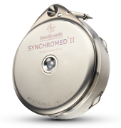
Hệ thống IDDS vs Port NMC
Hệ thống IDDS
Phóng thích thuốc theo lập trình: - Liều lượng liên tục và ổn định
Hiệu lực giảm đau trục tủy sống
- Hấp thu và phân phối thuốc
- Giải pháp lựa chọn khi giảm đau NMC thất bại
Catheter silicon đàn hồi vs catheter nilon: - Tuột/rò/tắc catheter
Ít gây xơ hóa màng cứng
… Peter et al. The Clinical Journal of Pain;1998; 14(1):4-16
Nhưng, chi phí khoảng 17.317 USD/năm thứ 1 sau đặt thiết bị Synchromed II (giá thành # 10.000 - 12.000 USD)
Bottros et al. Journal of Pain Research 2014; 7: 615–626
➔ Vượt xa ngoài tầm có thể chi trả của hầu hết BN
➔ Hiện tại, giảm đau NMC có thể xem là biện pháp thiết yếu và hoàn toàn phù hợp trong điều trị đau ung thư kháng trị ở Việt Nam

Slide 27
ĐÁNH GIÁ
QUA CA LÂM SÀNG

Slide 28
Quản lý đau ung thư kháng trị nói riêng, và đau mạn tính nói chung là một lĩnh vực khó. Đòi hỏi phải tiếp cận điều trị đa mô thức và đa trị liệu
Hiện tại, giảm đau PCA dài ngày thông qua cổng tiêm ngoài màng cứng cấy dưới da có thể xem là biện pháp thiết yếu và phù hợp trong điều trị đau ung thư kháng trị ở Việt Nam
Cần có các nghiên cứu lớn hơn để kiểm định giá trị của phương pháp giảm đau này

Slide 29

CHÂN THÀNH CÁM ƠN
SỰ LẮNG NGHE CỦA QUÝ THẦY CÔ VÀ ĐỒNG NGHIỆP
RẤT MONG SỰ ĐÓNG GÓP Ý KIẾN!

